Slide 1
HTTP
猫眼文化质量部 宋子豪

Slide 2
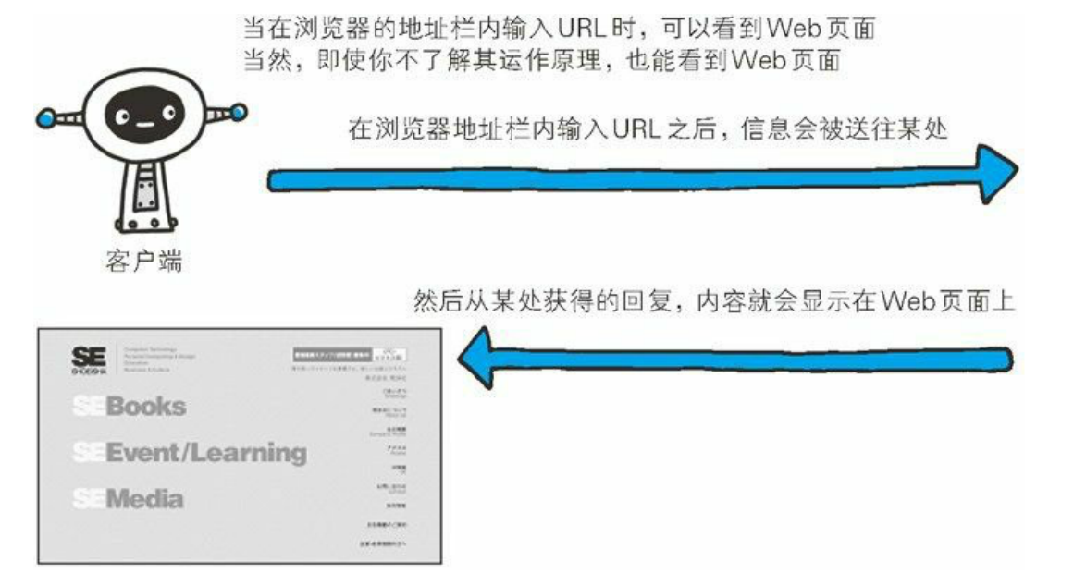

HTTP协议访问Web

Slide 3
HTTP编年史
1989.03 HTTP诞生 Tim Berners-Lee(CERN)
WWW->SGML(HTML),HTTP,URL
1996.05 HTTP/1.0
1999.06 HTTP/1.1 最新修订版RFC2616
2015.05 HTTP/2.0 RFC7540
1.缓存处理
2.带宽优化、网络连接使用
3.错误通知的管理
4.消息发送
5.互联网地址维护
6.安全和完整

Slide 4
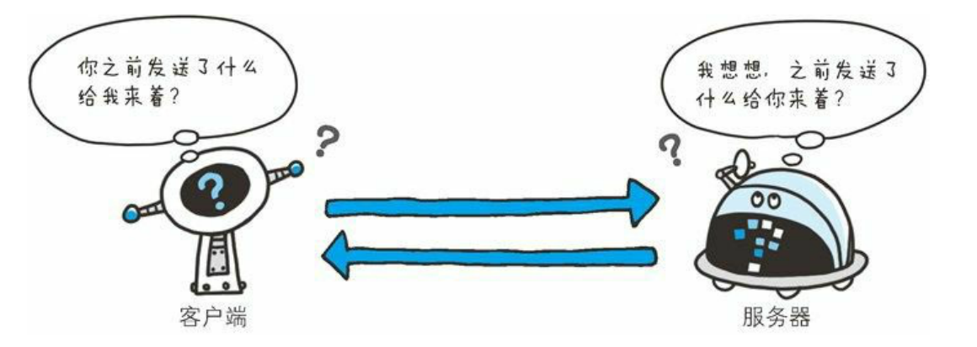
HTTP
超文本传输协议 (HyperText Transfer Protocol)
应用层协议,基于 TCP/IP
协议本身无状态

Slide 5
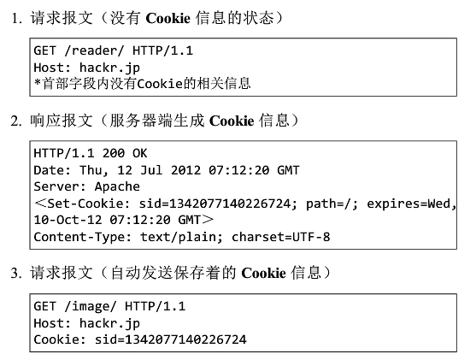
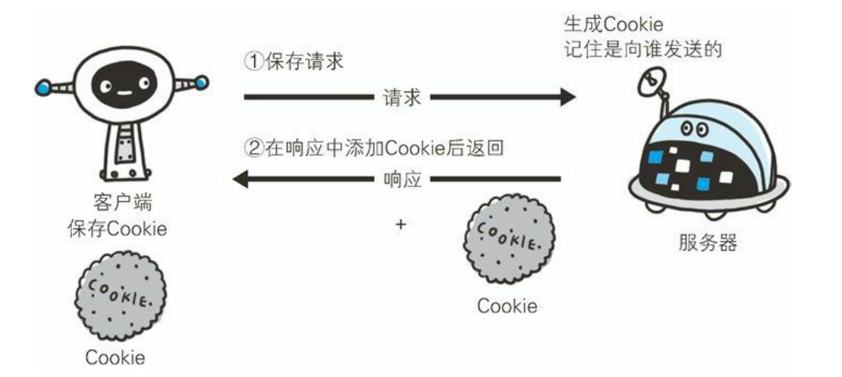
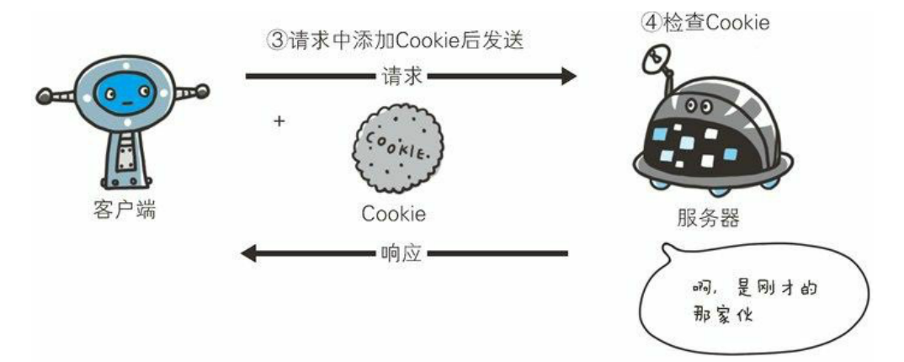
Cookie
为什么需要 Cookie?
HTTP 协议是无状态的
Cookie 作为额外的数据 于维护会话及状态管理

Slide 6
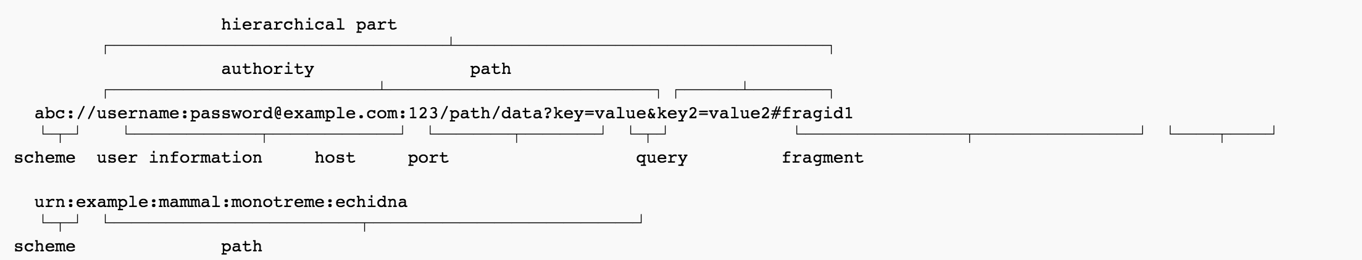
URI(Uniform Resource Identifier)
URL : Uniform Resource Locator
URN : Uniform Resource Name
http://avatar.ep.sankuai.com/pushManager?appName=maoyan&clientType=default
urn:isbn:0-486-27557-4
meituanmovie://www.meituan.com/movie?id=78702&nm=饥饿游戏3：嘲笑鸟（下）

Slide 7
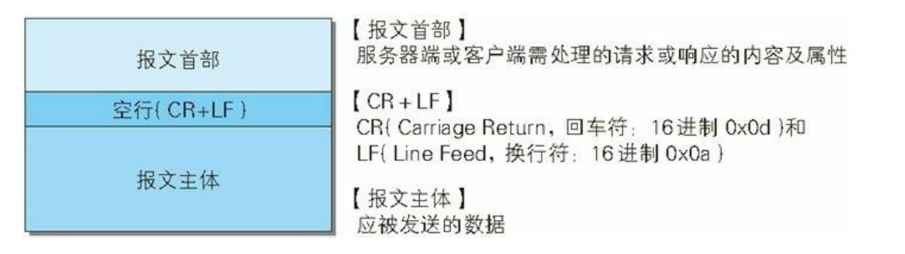
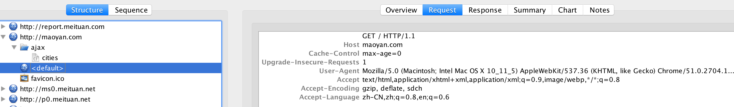
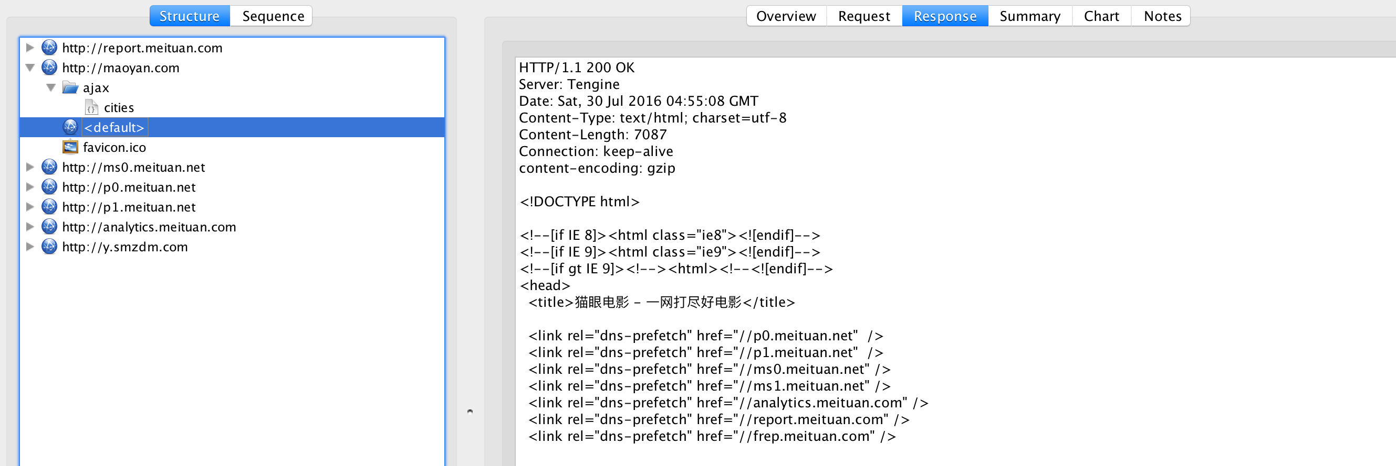
HTTP报文

Slide 8
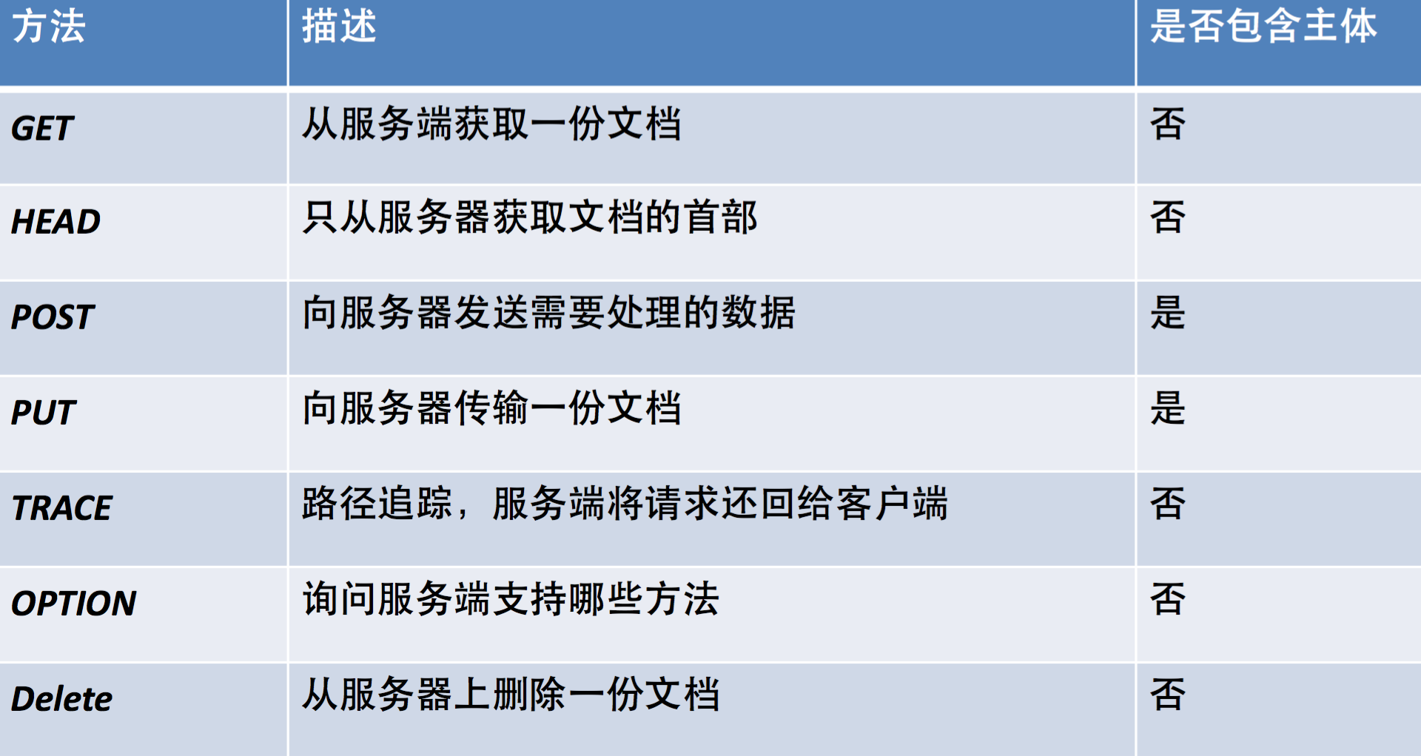


HTTP方法
通过方法告知Server意图
GET 获取资源
POST 传输Entity

Slide 9
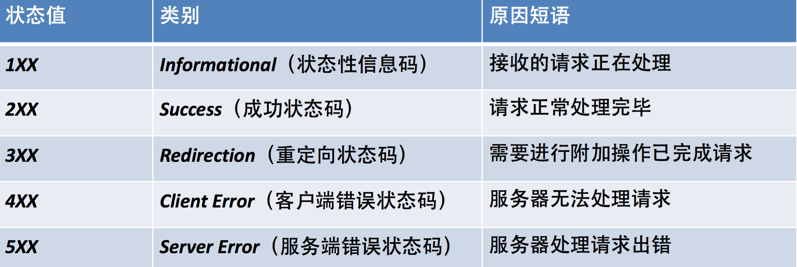
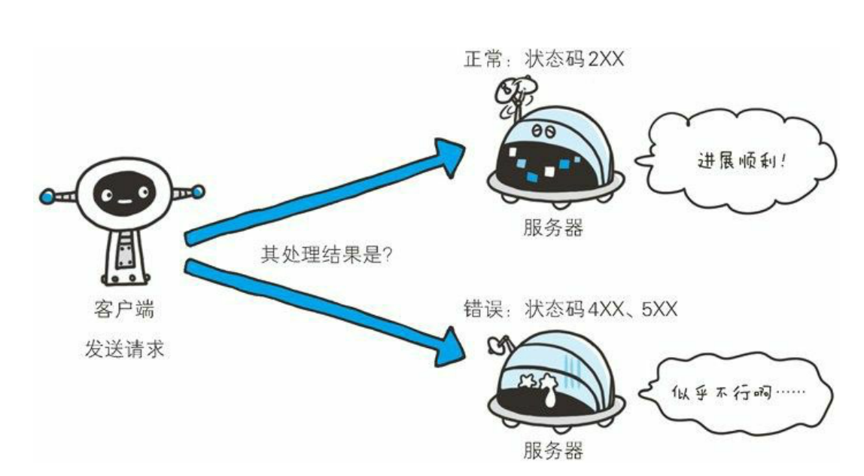
HTTP状态码
描述返回结果
三位数字+原因短语，第一位数字定义了响应的类别

Slide 10
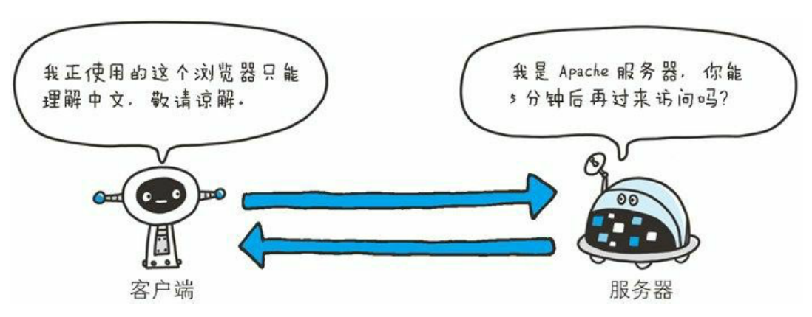
HTTP Headers
按照实际用途分为4种类型
通用首部字段（请求报文、响应报文都会使用）
请求首部字段（请求的附加信息，响应信息优先级等）
响应首部字段（响应的附加信息，对客户端的要求等）
实体首部字段（请求报文和响应报文的实体都会使用）

Slide 11
通用首部字段
首部字段名 | 说明
Cache-Control | 控制缓存的行为
Connection | 逐跳首部、连接的管理
Date | 报文创建的日期时间
Pragma | 报名指令
Trailer | 报文末端的首部一览
Transfer-Encoding | 指定报文主体的传输编码方式
Upgrade | 升级为其他协议
Via | 代理服务器相关信息
Warning | 错误通知

Slide 12
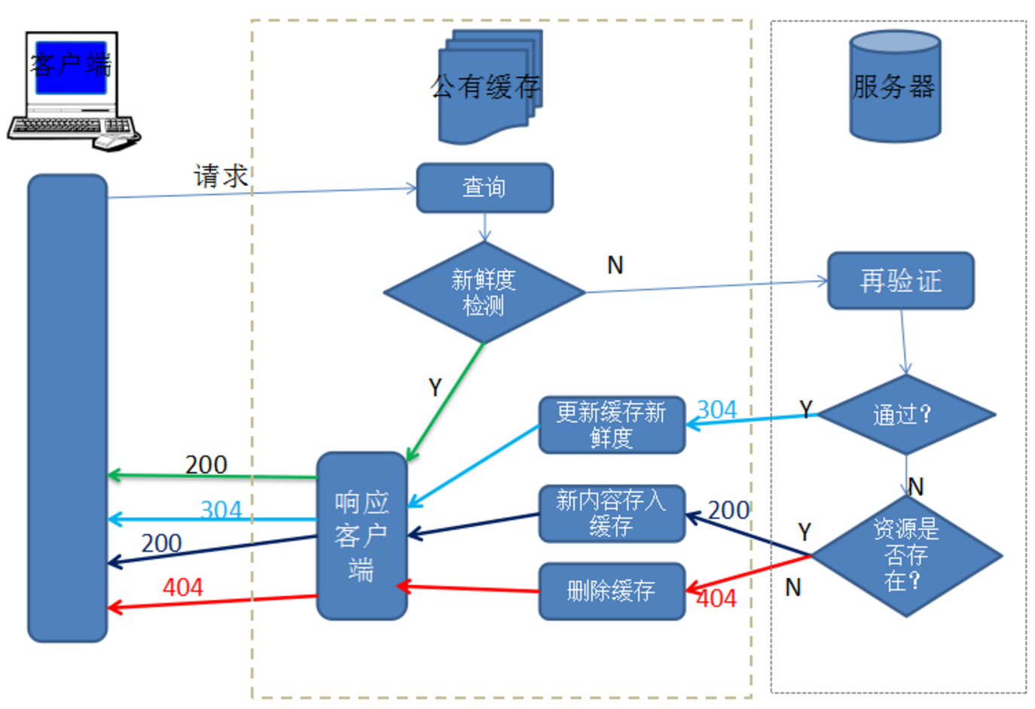
Cache

Slide 13
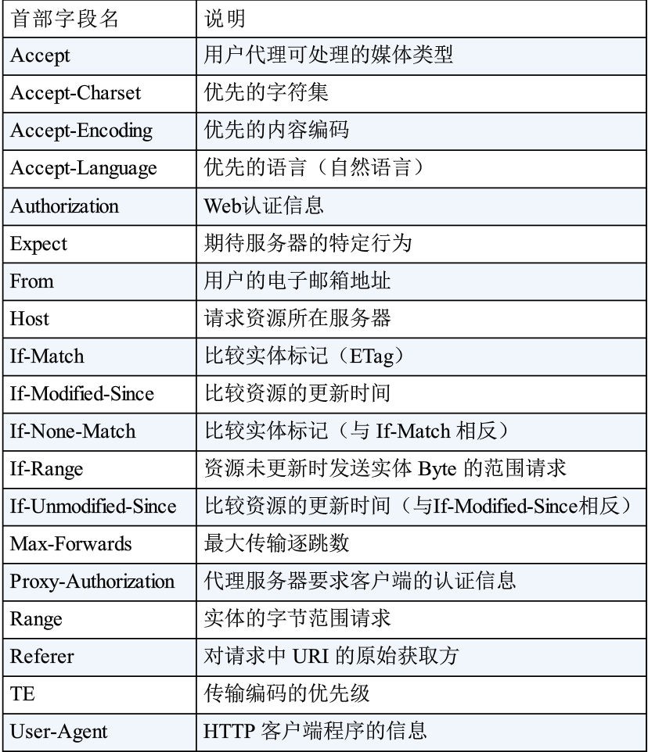
请求首部字段
服务端提供多种内容时，优先返回权重最高的内容
条件请求

Slide 14
响应首部字段
首部字段名 | 说明
Accept-Ranges | 是否接受字节范围请求
Age | 资源创建经过的时间
ETag | 资源的匹配信息
Location | 令客户端重定向到指定URL
Proxy-Authenticate | 代理服务器对客户端的认证信息
Retry-After | 对再次发起请求时的时机要求
Server | HTTP服务器的安装信息
Vary | 代理服务器缓存的管理信息
WWW-Authenticate | 服务器对客户端的认证信息

Slide 15
实体首部字段
首部字段名 | 说明
Allow | 资源可支持的HTTP方法
Content-Encoding | 实体主体适用的编码格式
Content-Language | 实体主体的自然语言
Content-Length | 实体主体的大小
Content-Location | 替代对应资源的URI
Content-MD5 | 实体主体的报文摘要
Content-Range | 实体主体的位置范围
Content-Type | 实体主体的媒体类型
Expires | 实体主体过期的日期时间
Last-Modified | 资源最后修改的日期时间

Slide 16
举个栗子
断点续传
Range
Content-Range
If-Modified-Since
…
Etag

Slide 17
HTTPS
HTTP的不足：
明文通信
不验证通信身份
无法证明报文完整性
HTTP+加密+认证+完整性保护=HTTPS
SSL/TLS

Slide 18
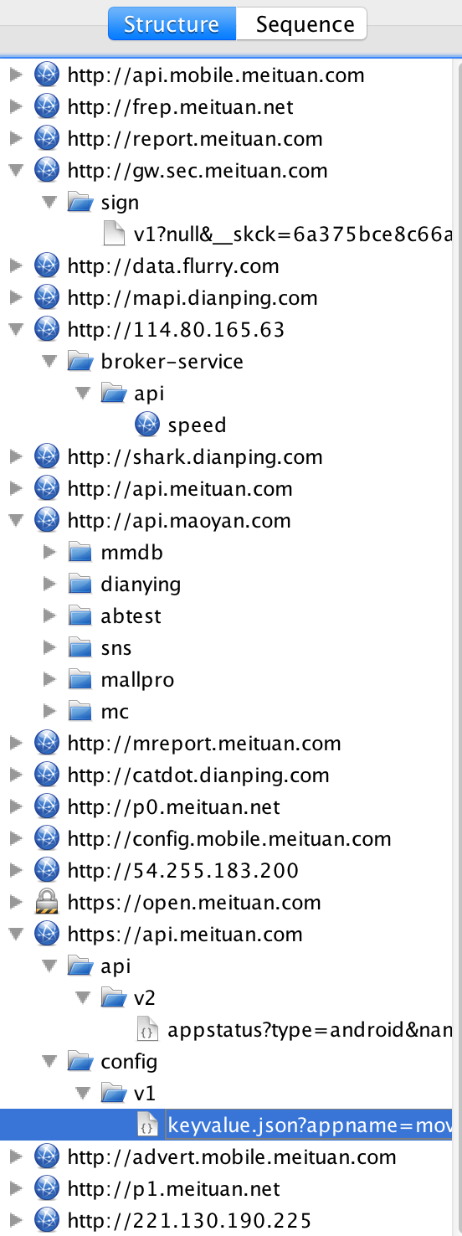


HTTPS的应用场景
Notes:
流量劫持

Slide 19
Charles
Charles是Mac下常用的网络抓包工具，可以设置http proxy和查看http/https通信
支持SSL代理
支持AJAX调试
支持AMF调试
支持重发网络请求，方便后端调试
支持修改网络请求参数。
支持网络请求的截获并动态修改。
检查HTML，CSS和RSS内容是否符合W3C标准

Slide 20
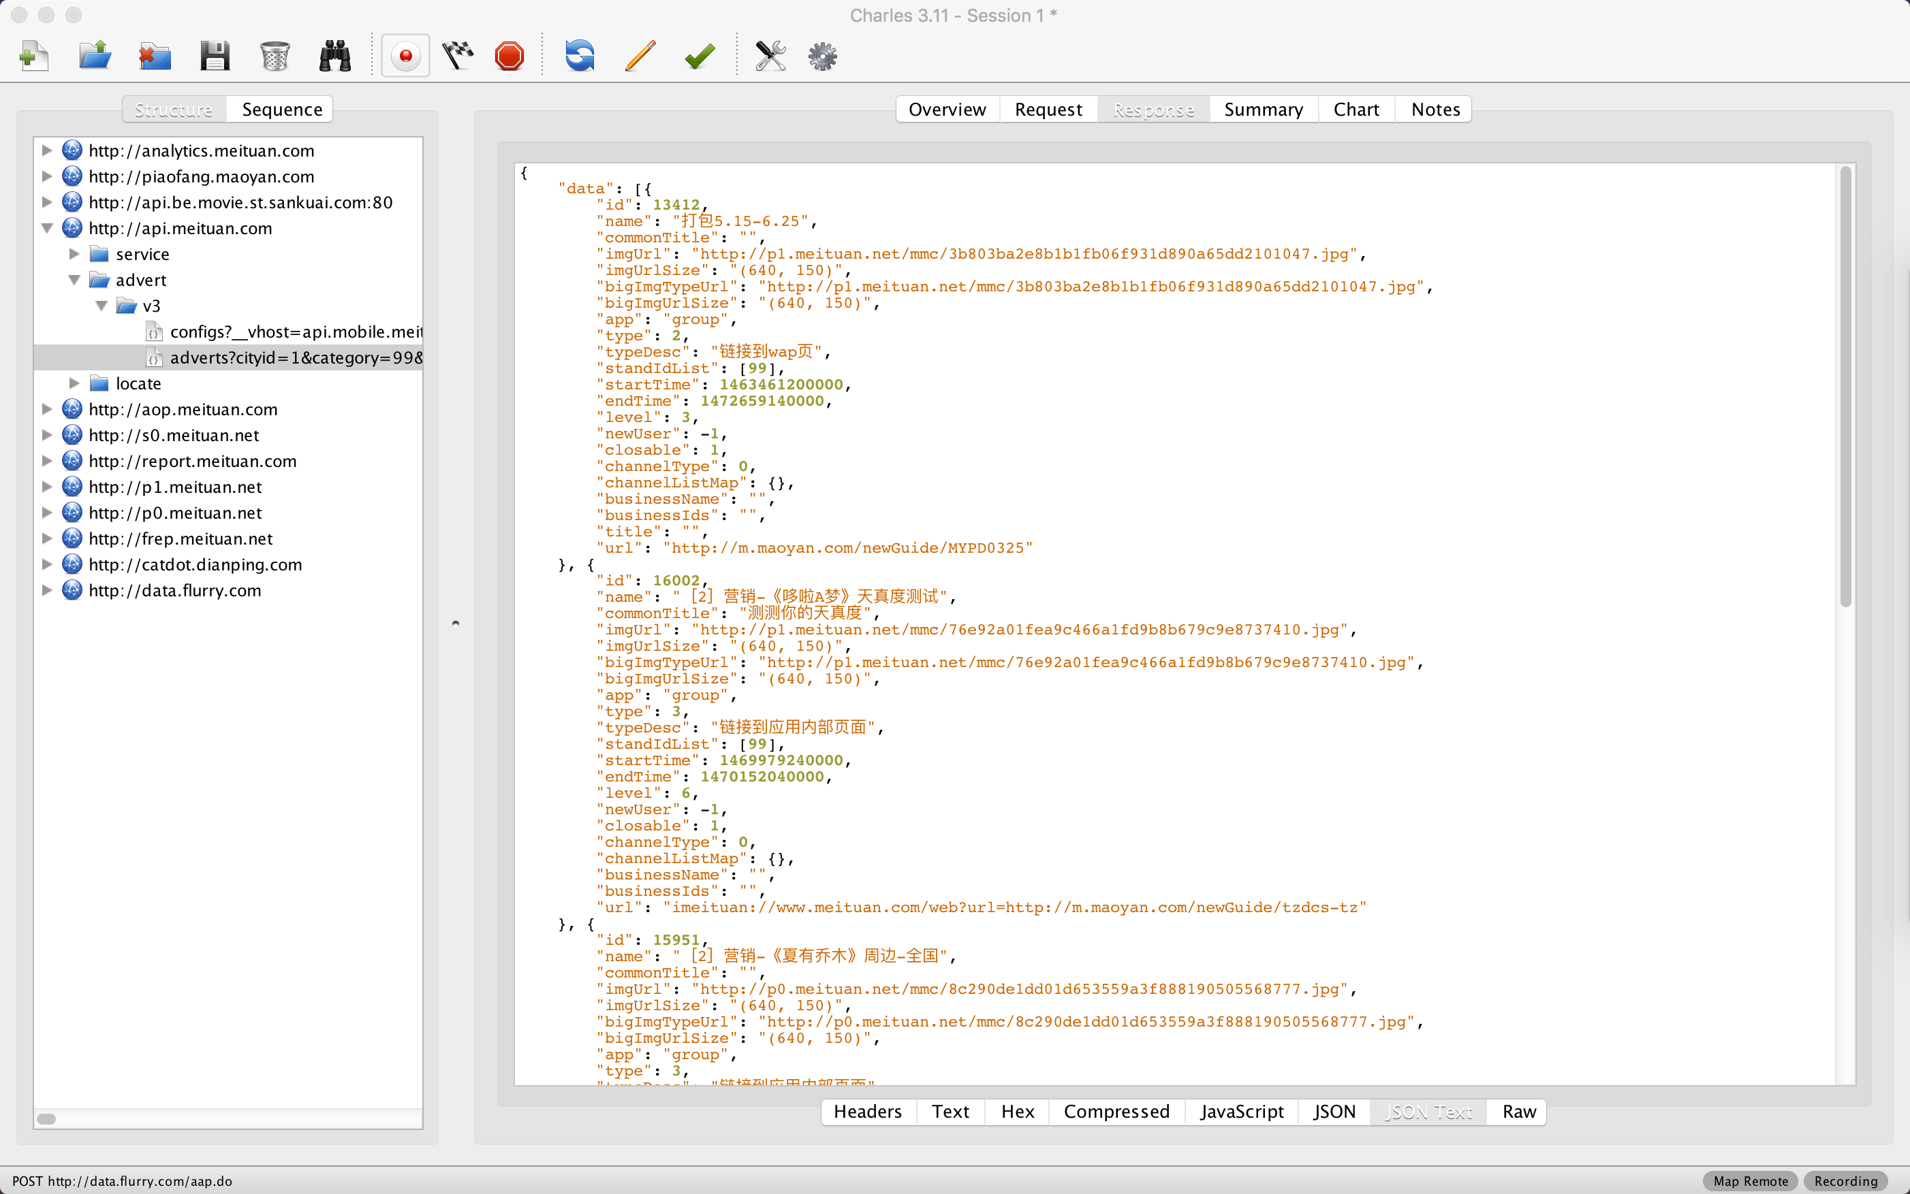
应用

Slide 21
常用方法
基本功能
进阶使用

Slide 22
参考资料
图解HTTP
HTTP权威指南

